Slide 1

Những điều căn bản trong Khóa Ba Ngày
Curs. Gioan Trần Hiếu
PT Cursillo VNSJ

Slide 2
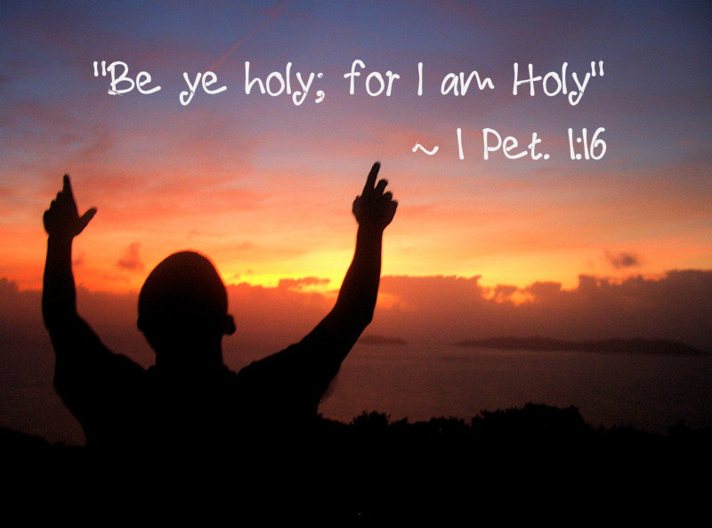
Mục tiêu của PT Cursillo
Thánh hóa bản thân
Thánh hóa môi trường
“Khóa Ba Ngày khởi sự cho việc cải hoán”

Slide 3
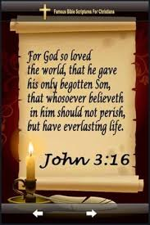
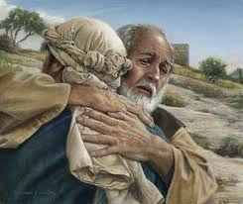
Sứ điệp Khóa Ba Ngày
“Chúa yêu thương chúng
ta”

Slide 4
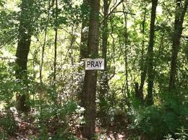
Rao truyền sứ điệp
Đơn sơ
Chân thành
Trong tinh thần suy niệm & cầu nguyện
Trong khung cảnh tĩnh lặng, cách ly bên ngoài

Slide 5
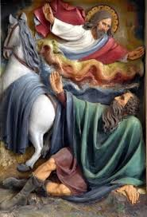
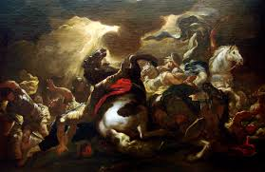
Câu chuyện hoán cải của thánh Phaolô
TĐCV chương 9
“Saun, Saun, tại sao ngươi bắt bớ Ta?” (TĐCV 9:4)

Slide 6

Kỹ thuật giảng huấn của Cursillo
Trên quan điểm thần học về đời sống người Kitô hữu
Dựa trên kỹ thuật, phương pháp sư phạm nhằm giúp đạt được ba cuộc gặp gỡ:
  Gặp gỡ chính mình
  Gặp gỡ Chúa Kitô
  Gặp gỡ tha nhân

Slide 7

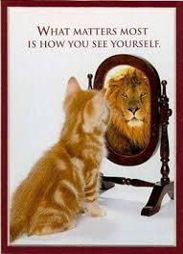
Nội dung từng ngày của Khóa
Tối thứ Năm
Bài nguyện gẫm 1 “Hãy tự biết mình”
Bài nguyện gẫm 2 “ Người Cha nhân lành”
Đi đàng Thánh Giá

Slide 8
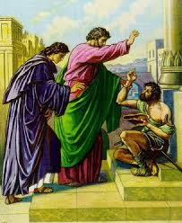
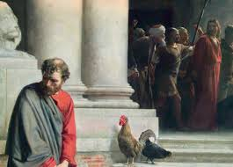
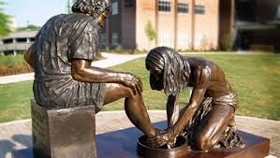
Ngày 1 - Thứ Sáu
“Sống đời sống ân sủng, nền tảng Kitô hữu”
Nguyện gẫm “Ba cái nhìn của Chúa Kitô”
5 Rollos:
  Lý tưởng
  Ơn Thánh Hóa
  Giáo dân trong Giáo Hội
  Ơn Trợ Giúp
  Sùng đạo
Palanca
Bí tích hòa giải

Slide 9
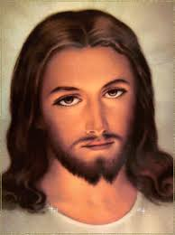
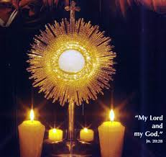
Ngày 2 - Thứ Bảy
“Mối liên hệ cá nhân với Chúa”
Nguyện gẫm “Dung mạo Chúa Kitô”
5 Rollos:
  Học Đạo
  Nhiệm Tích
  Hành Đạo
  Cản trở ơn sủng
  Lãnh Đạo
Viếng Thánh Thể
Tiệc Agape

Slide 10
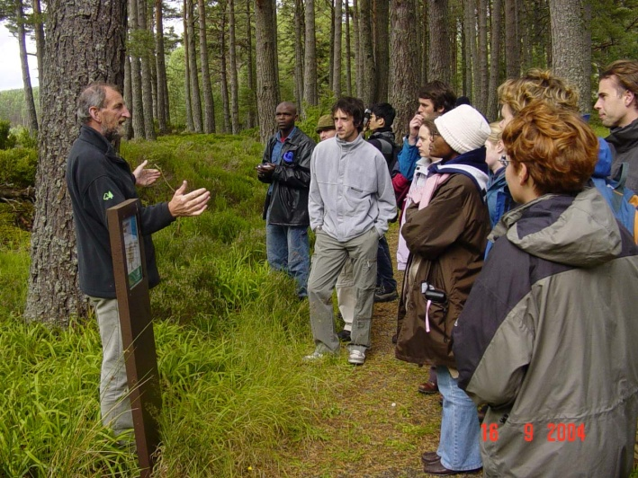
Ngày 3 - Chúa Nhật
“Mối tương quan với tha nhân”
Nguyện gẫm “Sứ điệp Chúa Kitô”
5 Rollos:
  Nghiên cứu môi trường
  Đời sống trong ân sủng
  Kitô Giáo thực hành
  Bảo toàn Ơn Thánh sau Khóa
  Cursillistas sau Khóa Cursillo
Closura

Slide 11


Phương pháp giảng huấn
Nghe Rollo
Thảo luận
Làm bản tóm lược
Vẽ tranh
Trình bày tóm lược và tranh vẽ
Đúc kết

Slide 12
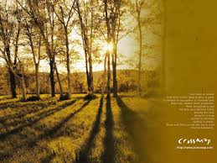
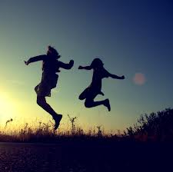
Bầu khí Khóa Học
Thứ tự trình bày rollos
Lối giảng giải: lý thuyết, lý luận, cảm nghiệm cá nhân, chuyện kể, trích dẫn Lời Chúa, giáo huấn Giáo Hội…
Phong cách: tự nhiên, sống động, phổ thông, dễ hiểu, vui tươi, lạc quan
Các kỹ thuật khác

Slide 13
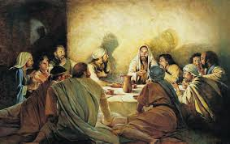
Nhóm Trợ Tá
Được tuyển chọn
Những chứng nhân của một cộng đồng sống động
Nói cùng “ngôn ngữ”- đồng cảm
Tình bạn--bạn thật

Slide 14

Câu chuyện:
Hai người bạn đồng hành
& con gấu
Thử thách tình bạn

Slide 15
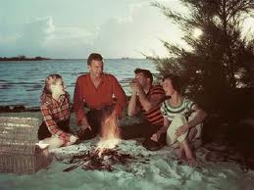
Điều gì tạo bầu khí?
Tôn trọng
Yêu thương
Ba ngày--cuộc sống mẫu
Hoa trái của Chúa Thánh Thần

Slide 16
Các vai trò phục vụ trong Khóa
Mỗi trợ tá có công việc của mình
Sự khích lệ lẫn nhau của các trợ tá
“Có nhiều việc phục vụ khác nhau, nhưng chỉ có một Chúa” (1Cor 12:5)
“Thần Khí tỏ mình ra nơi mỗi người mỗi cách, là vì ích chung” (1Cor 12:7)
Tính hiệp nhất của trợ tá trong Khóa: “Thầy là cây nho, anh em là cành” (Ga 15:5)

Slide 17
Palanca
Mọi thành phần trong PT đều đóng góp cho Khóa qua Palanca
Tiền Cursillo--chuẩn bị thiêng liêng cho Khóa
Palanca là lời cầu nguyện, hy sinh hãm mình, việc lành phúc đức
Palanca không phải là những cánh thư—thư là để thông báo; Palanca là việc làm
Palanca là thói quen của Kitô hữu--cầu nguyện cho nhau

Slide 18
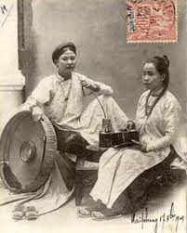
Ngoại hình, ngoại cảnh, trang phục
Lịch sự & không quá mức
Thoải mái, dễ chịu
Trang phục bộc lộ sự tôn trọng của mình với người khác
Hòa đồng với tham dự viên
Tiếp xúc với tham dự viên là then
chốt, là thành tựu của Khóa

Slide 19
Sách : “Những người môn đệ
Chúa sai đi” Lm. Frank S. Salmani
Những điều chính yếu & những điều phụ
Cần phân biệt chính, phụ
Kết hợp với Chúa là điều chính yếu, dẫu là Tham Dự Viên hay Trợ Tá
“Theo Chúa chứ không theo công việc của Chúa” (ĐHY Nguyễn Văn Thuận)

